Slide 1
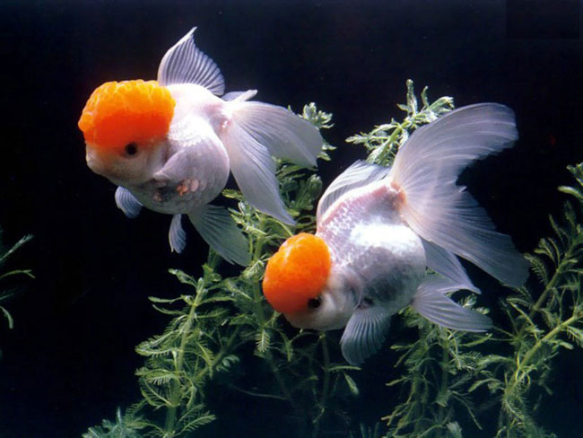
Аквариумные рыбки
Т.М. Садыкова, МБДОУ «Березовский детский сад №2», Березовский район, Красноярский край

Slide 2
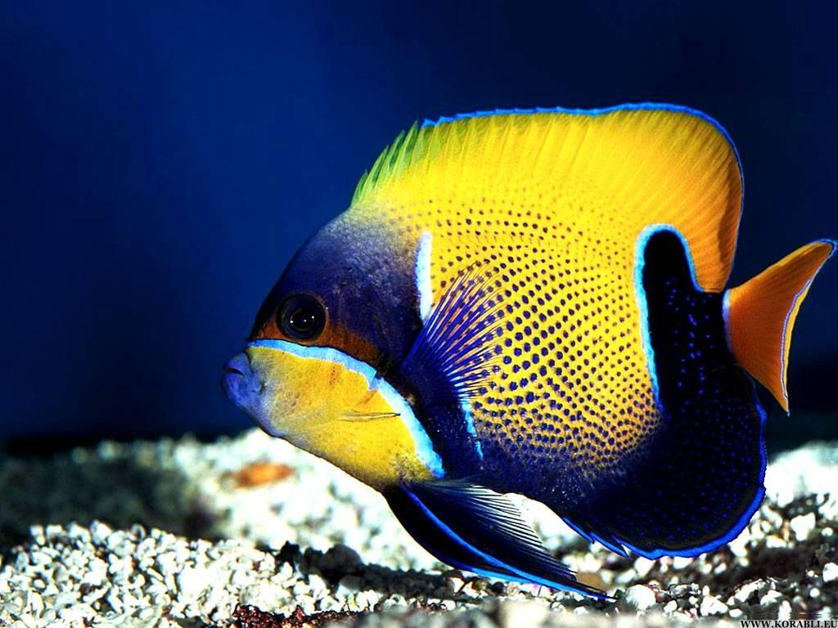
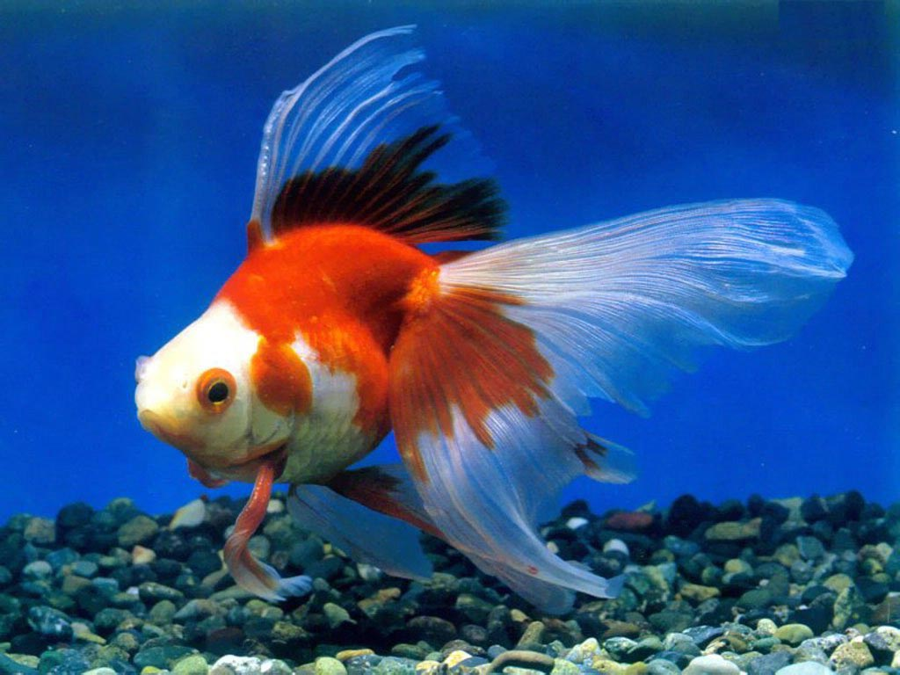
Бывает золотая, бывает в серебре, Махает плавниками, и плавает в реке. Рот свой открывает, но всегда молчит, И с братьями своими никогда не говорит (рыба)

Slide 3
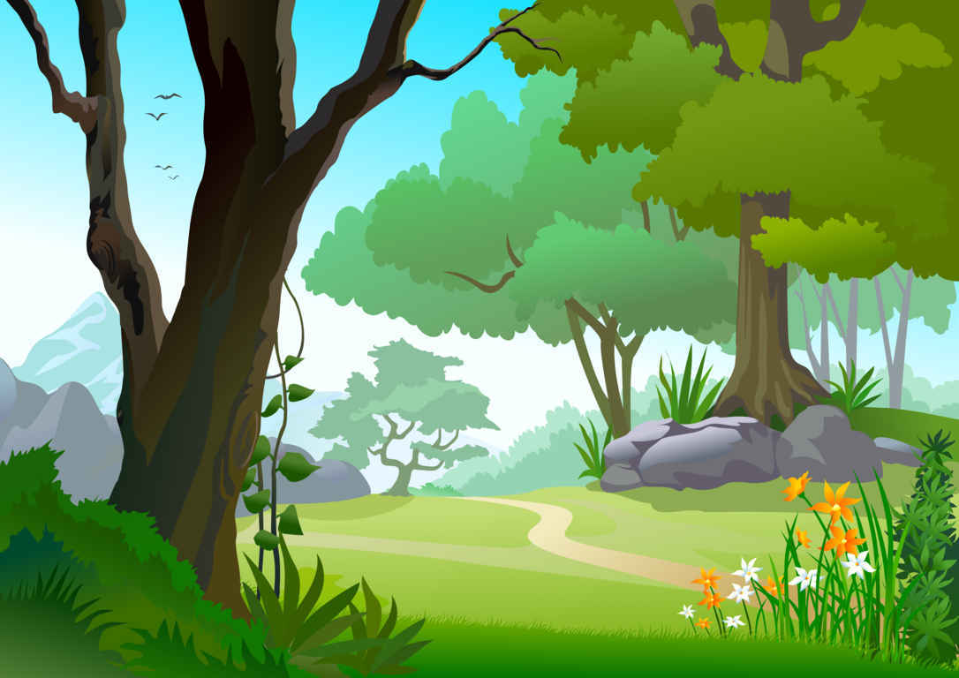
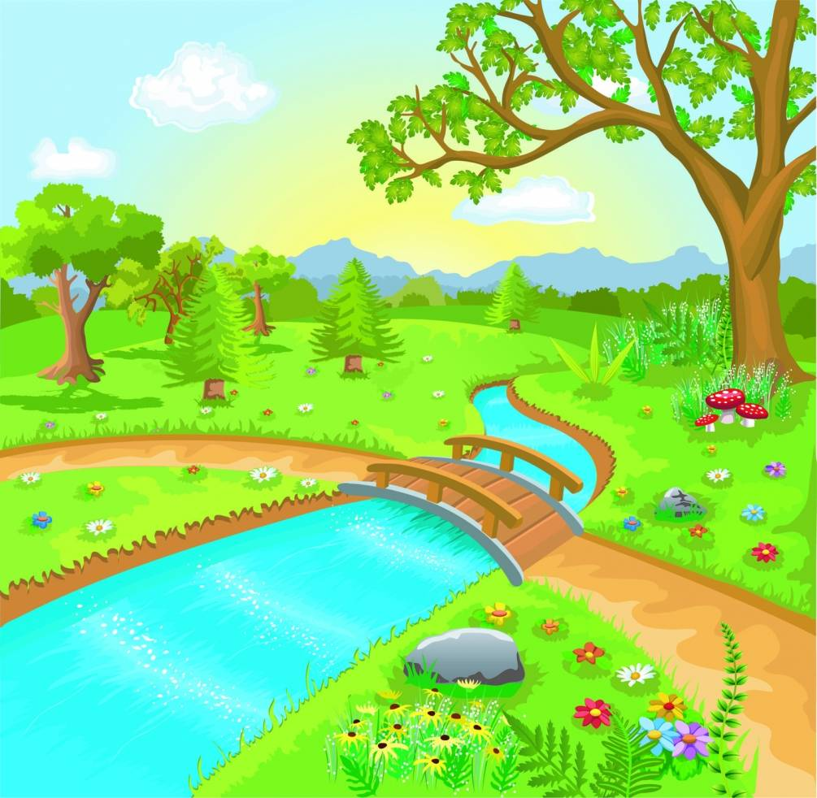
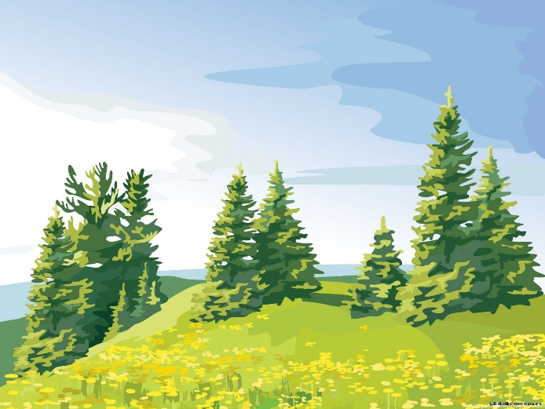
Где живут рыбы?

Slide 4
В этом домике жильцы — Все умелые пловцы. Что за дом у них такой, До краёв налит водой?
Аква - это означает вода. Аквариум - это искусственный водоем или стеклянная емкость с водой для содержания рыб, водных животных и растений.

Slide 5
В аквариуме живут разные водоросли

Slide 6
Строение рыбы

Slide 7
Аквариумные рыбки

Slide 8
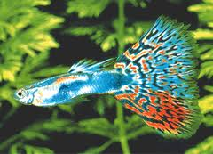
ГУППИ
Самые обычные аквариумные рыбки - гуппи - бывают различной окраски, от серебристо - серой до золотисто - оранжевой, голубой, зеленой, разноцветной.
Меченосец — он неприхотлив, красив, очень разнообразен по окраске.
Длинный вырост на нижнем плавнике у самцов, похожий на меч дал ему название.

Slide 9
Золотая рыбка появилась в Китае. Имеет сжатое с боков или короткое округлое тельце.
Скалярий рыба крупная, прожорливая, охочая до мальков и креветок, но красивая и с интересным поведением.

Slide 10
Необычны рыбки-петушки. Они дышат не только растворенным в воде кислородом, но и воздухом. Время от времени рыбки поднимаются к поверхности и захватывают ртом воздух.

Slide 11
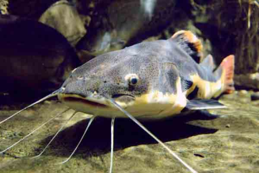
Сом Под корягой дремлет сом, Шевелит усами… Ну какой же это сон, Посудите сами? Чуть прилег, и вдруг налим Очутился рядом с ним, В самой гуще камыша Два поссорились ерша. Щука щелкнула зубами… Что за сон – судите сами! Сом усами шевельнул, Рассердился и … заснул.

Slide 14
Рыбки водятся в воде
В речке, в озере везде.
И в аквариум нырнула,
Детям хвостиком махнула,
Рыбку вы поберегите,
Не забудьте, покормите,
И тогда она всегда
Будет радовать тебя

